Slide 1
Konstbaserat och kreativt socialt arbete – Vad är poängen?
Harry Lunabba
Politices doktor /Universitetslektor
15.6.2017
Matilda Wrede-seminariet

Slide 2
Bakgrund: Projektet Vulnerable masculinities in the making
En studie om hur maskulin sårbarhet konstrueras, uttrycks och bemöts.
En studie om sensitivt bemötande.
Utveckla metodologiska modeller för utvärdering av praktiskt socialt arbete
Etnografisk fältarbete i två sammanhang
  TRACKFACTORY
  Pojkarnas hus

Slide 3
Trackfactory – Rimlab – Finlandia 2.1
Fältstudier under hösten 2015
Deltagande i rapmusik-verkstad: skriva, banda och publicera rap-musik tillsammans med ungdomar
Intervjua deltagare (N10) och ansvariga professionella (N2)

Slide 4
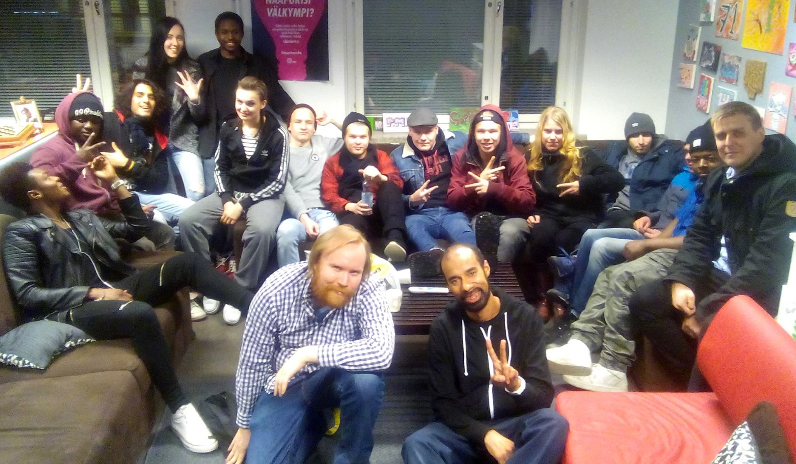
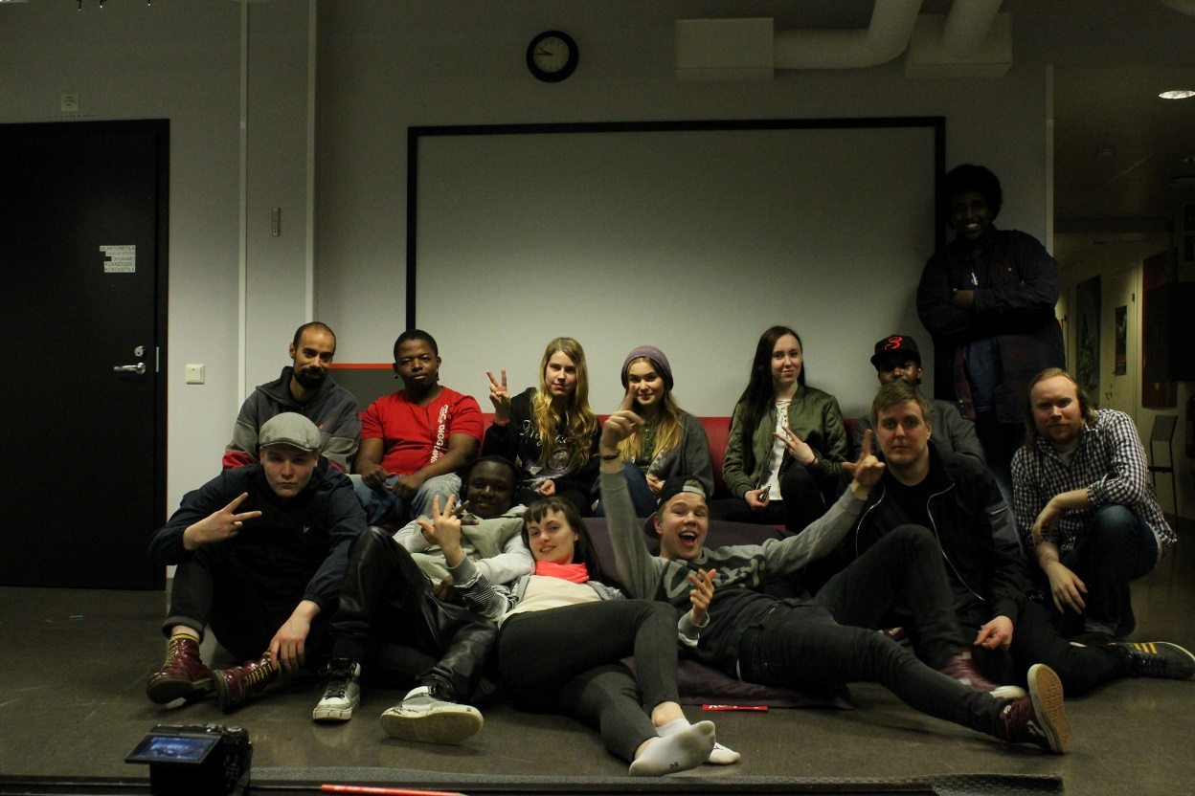

Slide 5
Vad är poängen?
Lunabba, Harry (under arbete) Träkkitehtaan tuotanto tarkastelussa – Etnografiaa nuorten räppi-pajatoiminnasta. I verket (arbetsnamn) Taidelähtöinen nuorisotyö. Nuorisotutkimusverkosto
  Syftet är att analysera meningsfullheten i musikverkstadens verksamhet?

Slide 6
Teoretiska utgångspunkter
Kritisk realism (Bhaskar 1975) och domänteorin Layder (1997)
  Verkligheten är segmenterar och kan delas in i olika dimensioner
    Objektiv
    Subjektiv
    Kollektiv
    Individuell
Energidränerande och energiladdande möten (Collins 2004, Layder 2009; Scheff 1997).

Slide 7
Collective mechanisms
Situated framing
Objective mechanisms
The Encounter
– Field of energizing games
Instrumental activity
Subjective mechanisms
Subjectiv projects
Preserving identity
Individual mechanisms

Slide 8
Operativa (objektiva) verksamheten
1) Välja tema, 2) skriva och bygga upp beaten, 3) banda, 4) lyssna, 5) publicera.
Iterativa (Emirbayer & Mische 1999) rutiner, strukturer och faciliteter – som kan överföras till ett annat sammanhang och lämpar sig för extern utvärdering
  Verksamhetsrutiner
  Verksamhetsprinciper
  Verktyg
  Förvärvad yrkeskunskap

Slide 9
Ismo: No siis tota, no Shaka ja Aleksi mun mielestä ne sopii tähän ihan törkeen hyvin molemmat on kuitenkin, Shakakin on niin kuin ihan suomiräppäri, et se on tehnyt tätä hommaa jo pitkään se tietää mist on kyse ….
… ja Aleksi kuitenkin on tehnyt noi biittejä pidempää, niin mun mielestä… en mä keksis kyl ketään muuta joka siihen sopisi.

Slide 10
Subjektiva projekt och interna dialoger (Archer 2003)
Vad som driver deltagare och vad de subjektivt värderar i verksamheten.

Slide 11
Tre olika slags orienteringar (som inte utesluter varandra)
1. Karriärorientering
  ” Näiden nuorten kohdalla pajatoimintaan osallistutaan selkeästi räppi edellä ja haastatteluissa pajatoimintaa arvioidaan ensisijaisesti pajatoiminnan operatiivisen musiikkitoiminnan näkökulmasta. Nämä nuoret ilmaisevat myös haastattelussa selkeän tavoitteen kehittyä rap-artistina ja monet kertovat haaveilevansa tulevasta muusikko- tai artistiurasta.”

Slide 12
2.Social orientering
”Osalle tämä saattoi tarkoittaa sitä, että heidän pääasialliset musiikkiprojektinsa toteutuu jossain toisessa ympäristössä, mutta trackfactoryyn osallistuttiin ja siellä pysyttiin koska yhteisö oli heille merkityksellinen ja siellä oli niin sanotusti hyviä tyyppejä. Joidenkin kohdalla on aika ilmeistä, että se räppi ei ole se juttu vaan tyypit ketä täällä käy.”
”Joidenkin nuorten kohdalla trackfactoryn sosiaalinen ulottuvuus korostui hyvinkin merkitykselliseksi yhteisöksi juuri siitä syystä, että yhteisö oli heille se ainutlaatuinen paikka jossa sai kirjoittaa, laulaa ja esiintyä ja jossa kaikkia, tasosta tai lähtökohdasta riippumatta, kannustettiin ja tuettiin. ”

Slide 13
3. Välmående orientering
”Räppi-harrastuksen mielihyvän vaikutuksia kuvataan haastatteluissa kahdella tasolla. Osa nuorista suhtautuvat räppi-musiikin tekoon ja omaan trackfacotry toimintaan kevyesti ja rinnastaa sen mihinkä tahansa muuhun harrastustoimintaan. Osa nuorista kuvaa joko omakohtaisen kokemuksen kautta tai jonkinlaisena tosiasiana, että musiikin tekeminen edistää konkreettisesti ihmisen hyvinvointia.”
Jere: Ja täällä mä tykkään käydä esim vaik kerran viikossa tulee semmonen hyvä fiilis et pääsee jess kirjoittamaan ja äänittämään.
Ismo: … räppi-musiikki mun mielestä se on ihan todistettu fakta et se lieventää masennusta …

Slide 14
Kollektivt stöd och individuell sårbarhet
”Vaikka ohjaajien osaaminen olisi ensiluokkaista ja puitteet olisi varusteiden osalta moitteettomat, toiminta ei olisi emotionaalista energiaa lataavaa jos osallistujat joutuisivat varomaan muiden sanomisia tai häpeämään omaa osaamattomuuttaan tai lyriikkaansa kiusallisia avautumisia tai kirjallisia puutteita. Tämän ulottuvuuden sain kokea myös henkilökohtaisesti kun toisena kenttätyöpäivänä rohkenin myös itse osallistumaan räpin kirjoittamiseen ja esittämiseen. Yhteisö tsemppasi ja kannusti vaikka itse tiesin ja tunsin koko ruumiissani miten kiusallisen huonoa ensimmäinen räppiräpellykseni oli. Kuten jo tämän tekstin alussa kuvasin, esiintyvä taide on tasapainoilua ylettömän ylpeyden ja rajattoman häpeän häilyvällä nuoralla. Tämän tutkimuksen yksi keskeisimmistä päätelmistä onkin, että taidelähtöisen sosiaali- ja nuorisotyön ydinfunktio on kannustaa osallistuja astumaan tälle ylpeyden ja häpeän häilyvälle nuoralla ja saada tätä kautta mahdollisuuden kokea omanarvontuntoa ja harjaantua oman minuuden haavoittuvuuden kohtaamisessa.”

Slide 15
Sambandet mellan identiteter och social omgivning
"Not then, men and their moments. Rather, moment and their men,” (Goffman 1967)
Men and their moments
  Antagandet att olika individer har givna förutsättningar
Moment and their men
  Antagandet att individers förutsättningar skapas i sociala sammanhang

Slide 16
Kännetecknande för kreativa och stödjande kollektiv
Trygga sociala band – förutsättningar för samklang (Scheff 1997; Lunabba 2013)
  Inte för lös men inte för spänd
Jämställdhet och en positiv inställning till mångfald
Aktiv vänlighet

Slide 17
Utmaningen med identiteter
Olika grader av generösa identiteter (jämför Layder 2009)
  Generösa
  Mottagliga och medverkande
  Undvikande
  Självcentrerade
  Socialt destruktiva
  Hotfulla

Slide 18
Vad är kreativt och konstbaserat socialt arbete
Dominerande välfärdsdiskursen
Kreativa socialarbetardiskursen
Riktar sig i regel till individer
Standardiserat
Interventionsorienterad
Deduktivt
Målinriktat
Medföra förändring
I regel grupporienterat
Mångfacetterat
Kontextorienterad (creating spaces)
Kreativt
Meningsfullt
Skapa förutsättningar

Slide 19
Konstbaserade sociala arbetets legitimitet
Artistlaboratorier – SOCIALT ARBETE – Musikterapi
  Verksamhetens konstnärliga kvalitet och konstnärliga produkter
  Verksamheten är tillgänglig för alla men framförallt för sådana individer och grupper som inte har annars tillgång till kreativa miljöer
  Social mobilisering
  Självstärkande mekanismer

Slide 20
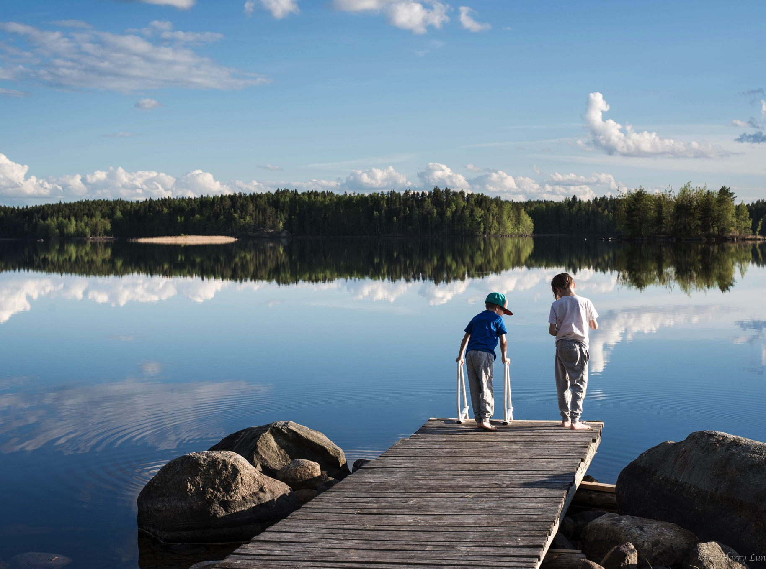
Tack!
Referenser:
Archer, Margaret S. (2003) Structure, Agency and the Internal Conversation. Cambridge: Cambridge University Press.
Bhaskar, Roy (2008/1975) A realist theory of science. London och New York: Verso Books.
Collins, R. (2004) Interaction Ritual Chains, Princeton: Pricenton University Press.
Emirbayer, M., & Mische, A. (1998) What is agency? American Journal of Sociology, 103(4). 962-1023
Layder, Derek (1997) Modern Social Theory: Key Debates And New Directions. London och New York: Routledge.
Layder D. (2009) Intimacy and Powee: The Dynamics of Personal Relationships in Modern Society: Hampshire & New York: Palgrave Macmillan.
Scheff, Thomas J. (1997) Emotions, the Social Bond, and Human Reality: Part/Whole Analysis. Cambridge: Cambridge University Press.

